Slide 1

Основы программирования на C++
Занятие 3. Основы программирования

Slide 2
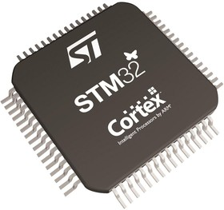



Почему мы учим именно язык «С»
Язык С применяется:
Микроконтроллеры
Интернет вещей
Операционные системы
Драйверы

Slide 3
Дерево языка
Библиотеки
Файл
Другая программа
Консоль
Ввод
вывод
База данных
Внешняя среда
Программа
Где?
Что?
Хранение
Обработка

Slide 4
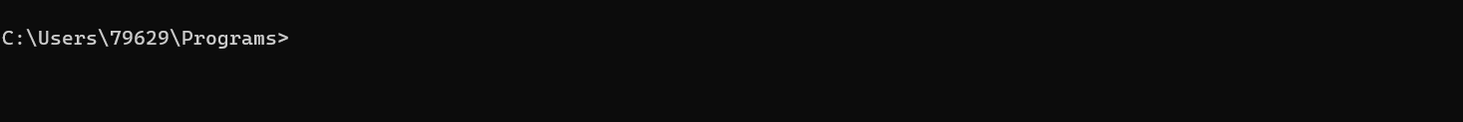
Работа с командной строкой
Название команды | Действие
dir | Вывод списка файлов и подпапок из указанной папки
mkdir | Создание папки
cd | Смена текущей папки
copy | Копирование файлов и каталогов;
del | Удаление файлов
rmdir | Удаление каталога
cls | Очистка экрана

Slide 5

Первая программа

Slide 6
Первая программа
#include <stdio.h> // подключаем заголовочный файл
int main() // определяем функцию main
{ // начало функции
printf("Hello World! \n"); // выводим строку на консоль
return 0; // выходим из функции
} // конец функции

Slide 7
Работа с командной строкой
#include <stdio.h>
int main()
{
printf("Hello World! \n");
return 0;
}
Program.c
gcc Program.c –o Prog

Slide 8
Дерево языка
Ввод
вывод
Внешняя среда
Программа
Хранение
Обработка

Slide 9

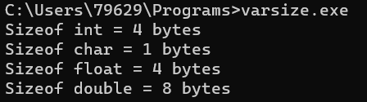
Хранение данных
Тип данных | Назначение
int | Целое число
char | Символ
float | Вещественное число одинарной точности
double | Вещественное число двойной точности
Размер?
MS-DOS (DOSBox)
Win10 (x64)

Slide 10
Хранение данных. Модификаторы.
Размер
Знак
short
long
signed
unsigned
[-X; X]
[0; 2X+1]

Slide 11
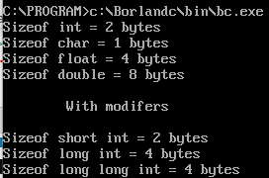
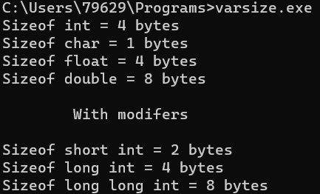
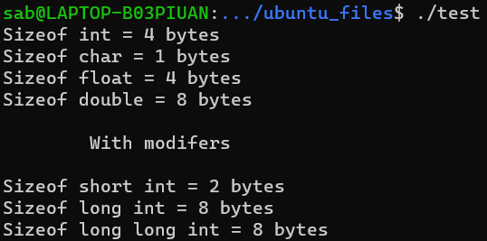
Хранение данных. Модификаторы.
MS-DOS (DOSBox)
Win10 (x64)
Linux (x64)

Slide 12
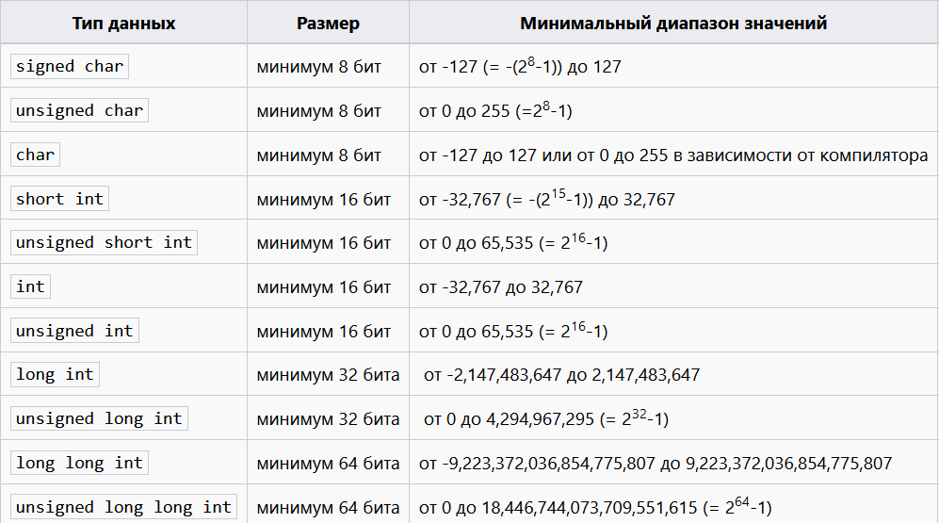
Хранение данных

Slide 13
Вывод данных
printf()
Заголовочный файл | stdio.h
Входные данные | ( const char *format, ... )
Возвращаемое значение | отрицательное значение — признак ошибки; в случае успеха функции возвращают количество записанных/выведенных байтов
Пример использования | printf("Good %s%c my dear %d students\n","evening",',',4);
 | Good evening my, dear 4 students

Slide 14
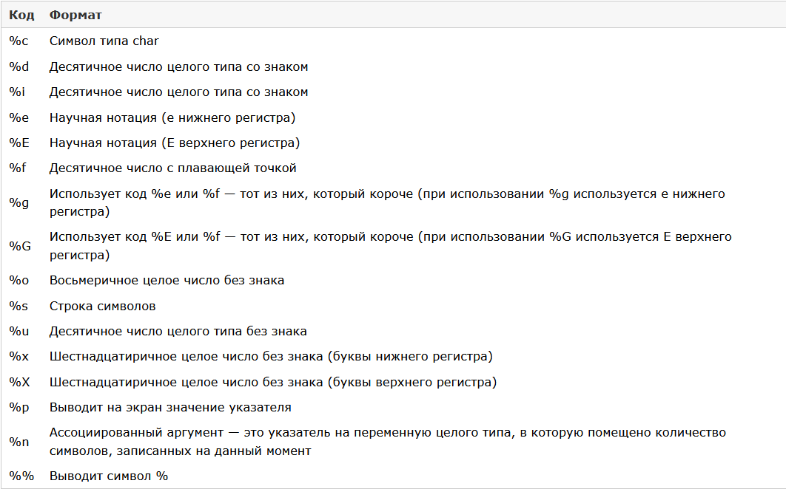
Вывод данных

Slide 15
Ввод данных
scanf()
Заголовочный файл | stdio.h
Входные данные | ( const char *format, ... )
Возвращаемое значение | отрицательное значение — признак ошибки; в случае успеха функции возвращают количество записанных/выведенных байтов
Пример использования | int num_of_students; char comma; char line[8]; scanf("%s",line); scanf(" %c",&comma); scanf("%d",&num_of_students); printf("Good %s%c my dear %d students\n",line,comma,num_of_students);
 | Good evening my, dear 4 students

Slide 16
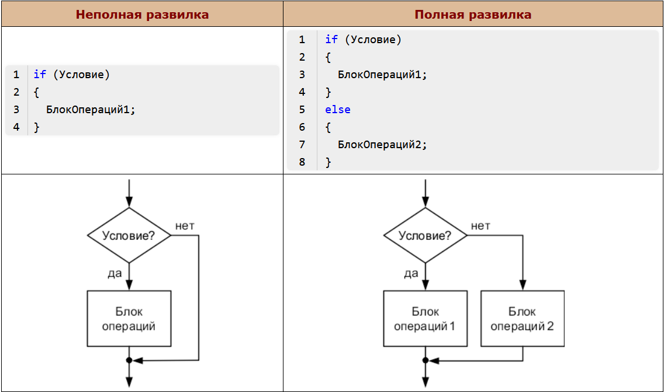
Обработка. Ветвление

Slide 17
Обработка. Циклы
do
{ БлокОпераций; }
while (Условие);
for (Инициализация; Условие; Модификация) { БлокОпераций; }
while (Условие) { БлокОпераций; }
int i = 0;
do
{ printf("%d. Hello MIET!\n", i);
i++; }
while (i <10)
int i = 0;
while (i <10) { printf("%d. Hello MIET!\n", i); i++; }
for (int i=0; i <10; i++) { printf("%d. Hello MIET!\n", i);
}

Slide 18
Домашнее задание 2
Установить с сайта https://programforyou.ru/poleznoe/kak-ustanovit-gcc-dlya-windows компилятор gcc
Написать программу на языке С, реализующую алгоритм из ДЗ 1.
Самостоятельно изучить главу 3.4 (Переключатель switch) книги «Язык программирования С», Б. Керниган, Д. Ритчи. Подумать, где в вашей программе возможно использовать оператор switch. Исправить программу из п. 2, используя его.
Срок выполнения: 28.02.22

